Slide 1


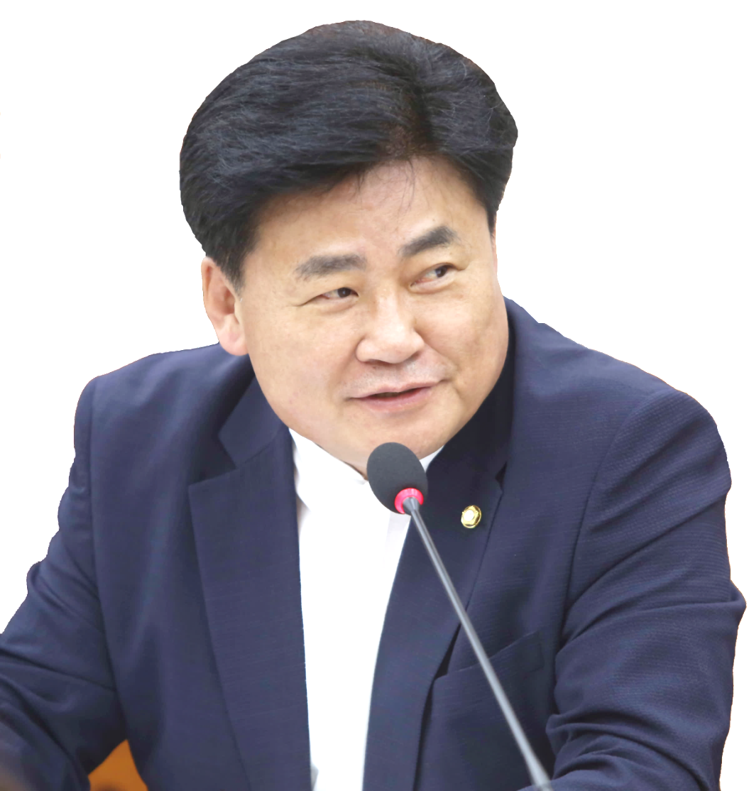

종 합 감 사
경기 광주시(갑)
국회의원 소병훈

Slide 2


자료제출거부 및 미관리

Slide 3
1. 행정자치부
1. 서훈 내역 제출거부
2. 개인정보 영향평가 결과 제출거부
3. 개인정보 유출기관 제출거부
4. 개인정보 목적 외 이용 및 제공 제도 미관리
5. 개인정보 유출 관련 형사처벌 현황 미관리
6. 개인정보취급 위반 징계 현황 미관리
7. 행정관리역량평가 평가결과 제출거부

Slide 4

1. 서훈 내역 제출거부
자료요구 취지 및 배경
자료요구에 대한 대응
행정자치부 소관 업무인
서훈 관련 업무에 대한 감사 목적
생년월일 및 공적자료 제출거부
친일 인사, 군사반란 및 내란사건
가담자, 전범 피의자에 대한
자료도 제출거부
서훈의 취소 사유 중 하나인 허위공적 확인 필요
친일파, 군사반란 · 내란 가담자 등에 대한 공적 확인을 통하여 허위공적 여부 확인 필요
인터넷에 이미 공개된 자료 외의 자료 제출거부

Slide 5
2. 개인정보 영향평가 결과 제출거부
자료요구 취지 및 배경
자료요구에 대한 대응
개인정보보호법은 행정자치부 소관 법률로 감사 대상의 일부
평가결과 제출거부
각 기관의 동의 없이는 제출을
할 수 없다는 입장
개인정보보호법에 따라 공공기관 개인정보 영향평가 실시
영향평가 미흡 공공기관에 대한 행자부의 관리감독 감사 불가능
국민의 개인정보 침해 방지를 위한 정부의 업무수행

Slide 6
3. 개인정보 유출기관 제출거부
자료요구 취지 및 배경
자료요구에 대한 대응
개인정보보호법은 행정자치부 소관 법률로 감사 대상의 일부
유출 회사 · 기관명 제출거부
행자부 보호위원회가 공표하기로 결정한 자료 외에 공개 거부
일정 규모 이상의 개인정보
유출발생 시 행자부에 신고
특정기관의 유출 반복 및 행자부의 관리감독 적정성 감사 불가능
유출기관 확인을 통해 개인정보 반복유출 기관 확인 및 행자부의 관리감독 적정성 확인

Slide 7
4. 개인정보 목적 외 이용 및 제공 제도 미관리
자료요구 취지 및 배경
자료요구에 대한 대응
금융사, 홈쇼핑 등이 정보주체의 동의 없이 개인정보를 목적 외의 용도로 사용하는 사례 발생
개인정보 목적 외 이용 및
제3자 제공에 관한
제도 및 법적 현황 미관리
개인정보보호법 소관 부처인 행자부의 제도개선 등에 대한 진행 상황 감사
개인정보를 목적 외로 이용하거나 제공할 수 있는 법률 현황을 별도 조사를 통해 관리하지 않고 있음

Slide 8
5. 개인정보 유출 관련 형사처벌 현황 미관리
자료요구 취지 및 배경
자료요구에 대한 대응
행자부는 개인정보처리자에게 개인정보보호 관련법 위반행위가 의심될 경우 고발할 수 있음
유출 관련 형사처벌의 현황 미관리
개인정보 유출 관련 형사처벌의 현황 미관리로 유출방지 제도 및 처벌규정의 실효성 평가 불가능
개인정보처리자는 권고를 받고 조치한 결과를 행자부 장관에게 의무적으로 통보

Slide 9
6. 개인정보취급 위반 징계 현황 미관리
자료요구 취지 및 배경
자료요구에 대한 대응
개인정보보호 관련 위반행위가 있다고 인정될 때 행자부장관은 징계를 권고할 수 있음
개인정보보호 위반을 이유로 한 징계 현황을 관리하고 있지 않음
행자부의 징계 권고 및 관리감독의 적정 · 부적정에 대한 감사 불가능
징계 책임자는 행자부장관에게 결과를 통보해야 하므로 행자부 장관은 이를 관리하고 있어야 함
개인정보보호법 위반을 이유로 한 징계 현황을 관리하고 있지 않아 제출하지 못함

Slide 10
7. 행정관리역량평가 평가결과 제출거부
자료요구 취지 및 배경
자료요구에 대한 대응
정부업무평가기본법에 따라
각 공공기관은 자체평가 실시
각 공공기관의 평가결과 제출거부
제출거부 사유는 타 기관이 실시한 자체평가 결과이므로 제출불가
행자부는 평가의 객관성, 공정성
제고를 위해 평가지표,
평가기반 구축 등에 관한
지원업무 수행
행자부의 평가지원 업무 수행에 대한 감사 불가능

Slide 11
2. 경찰청
1. 미제사건 통계 미관리
2. 개인정보 유출범죄 미제현황 미관리
3. 뺑소니 미제사건 통계 미관리
4. 성폭력 인명피해 통계 미관리
5. 가정폭력 인명피해 통계 미관리
6. 학교폭력 인명피해 통계 미관리
7. 사전경고대상자 해제현황 미관리

Slide 12
2. 경찰청
8. 어린이 보호구역 속도별 교통사고 미관리
9. 범죄예방진단팀 성과 미관리
10. 수배자 수배기관별 통계 미관리
11. 사이버금융범죄 수사매뉴얼 미제작
12. 백남기 농민사건 진술보고서 미제출

Slide 13
1. 미제사건 통계 미관리
자료요구 취지
문제점 및 경찰청 답변
범죄유형별 , 기간별
미제사건 등을
파악하여 강력범 등의
장기미제 사건 해결방안촉구
범죄유형별, 기간별
미제사건 통계 미관리
경찰청답변
- 미제사건의 경우 범죄별, 미제기관별
현황을 파악할 수 있도록
관리되지 않고 있음

Slide 14
2. 개인정보 유출범죄 미제사건 미관리
자료요구 취지
문제점 및 경찰청 답변
개인정보 침해가
사회적 문제로 대두함에 따라
범죄별 미제현황을 파악하여
검거율 향상 및 예방
대책마련 촉구
기간별, 범죄유형별 개인정보유출
미제사건 통계 미관리
경찰청답변
- 개인정보 유출범죄에 미제건수는
별도 관리하고 있지 않아
제공하지 못함을 양해바람

Slide 15
3. 뺑소니 미제사건 통계 미관리
자료요구 취지
문제점 및 경찰청 답변
뺑소니 장기미제 사건의 경우
경찰들이 손을 놓고 있는 상황
뺑소니 미제사건 통계 미관리
경찰청 답변
- 뺑소니 미제사건 현황에 대하여
경찰청에서 교통사고 통계로
관리하고 있는 자료 없음
애타는 가족들의 심정을 헤아려
검거방안 대책 촉구

Slide 16
4. 성폭력 인명피해 통계 미관리
자료요구 취지
문제점 및 경찰청 답변
성폭력으로 인한 인명피해 현황을
파악하여 범죄의 심각성을 알리고
피해 · 예방구제 연계방안 강구
성폭력 인명피해 통계 미관리
경찰청답변
- 경찰청 범죄통계시스템 상
성폭력으로 인한 인명피해현황은
산출되지 않아 제공하지 못함.

Slide 17
5. 가정폭력 인명피해 미관리
자료요구 취지
문제점 및 경찰청 답변
가정폭력에 대한 인명피해를
살펴봄으로써 가정폭력의
위험성을 알리고,
가정폭력 인명피해 및
발생건수 미관리
경찰청 답변
- 가정폭력으로 인한 인명피해 현황은
별도 관리하지 않음
가족을 보호하기 위한 적극적인
대처 노력을 요청하고자 함

Slide 18
6. 학교폭력 인명피해 현황 등 미관리
자료요구 취지
문제점 및 경찰청 답변
학교폭력 인명피해 현황 및
각 성별 · 요일별 · 시간대별
발생현황 요청
학교폭력 인명피해 및 성별 등
발생건수 미관리
경찰청 답변
- 학교폭력으로 인한 인명피해
현황은 별도로 관리하지 않음
- 성별 · 시간대별 발생건수는
별도로 관리하고 있지 않음
학교폭력의 위험성 및 예방을
위한 기초자료로서의
통계 활용 및 대책제시

Slide 19
7. 사전경고대상자 해제현황 미관리
자료요구 취지
문제점 및 경찰청 답변
군 관심사병과 같이
경찰의 사전경고대상자에
대한 각별한 관심필요
- 사전경고대상자의
해제현황 등을 파악하여
경찰의 관리대책방안 제고요청
사전경고대상자 유형별
해제현황 미관리
경찰청 답변
- 사전경고대상자에 대한
유형별 해제현황은 관리하고
있지 않음을 양해바람

Slide 20
8. 어린이보호구역 속도별 교통사고 미관리
자료요구 취지
문제점 및 경찰청 답변
어린이 보호구역의 제한속도
각 km별 교통사고 현황요청
어린이 보호구역 속도별
교통사고 통계 미관리
제한속도를 초과하는 교통사고
위험도를 분석하여 어린이
교통사고예방을 위한 방안제시
경찰청 답변
- 어린이보호구역의 제한속도
각 km별 교통사고 현황에 대하여
교통사고 통계 미관리

Slide 21
9. 지자체별 범죄 예방진단팀 성과 미관리
자료요구 취지
문제점 및 경찰청 답변
범죄예방진단팀
지자체별 성과 요청
범죄예방진단 지자체별
성과 미관리
지자체의 범죄예방 진단효과
등을 파악하여 확대 또는
개선방안제시
경찰청 답변
- 지자체별 범죄예방진단팀의
상세내역은 별도 관리하지 않음

Slide 22
10. 수배자 수배기간별 통계 미관리
자료요구 취지
문제점 및 경찰청 답변
살인 등 강력범 등의 장기수배자
현황파악
수배 기간별 현황 미관리
경찰청답변
- 수배자료는 수배기간별 현황을
파악할 수 있도록 관리되지 않아
제공할 수 없음
국민 불안해소를 위해 공소시효
만료일 전 검거대책 촉구

Slide 23
11. 사이버금융범죄 수사매뉴얼 미제작
자료요구 취지
문제점 및 경찰청 답변
국정감사 처리결과보고서에서
밝힌 사이버금융범죄 수사매뉴얼
제작 이행 현황 요청
사이버금융범죄 수사매뉴얼 미작성
경찰청 답변
- 기존 사이버금융범죄 발생은
감소하고 몸캠피싱 등 신종유형은
증가하고 있는 범죄추세에 맞춰
수사지침 우선시행
사이버범죄 근절대책의 일환으로
제작하겠다는 사이버금융범죄
수사매뉴얼 미작성 문제지적

Slide 24
12. 백남기 농민사건 진술보고서 미제출
자료요구 취지
문제점 및 경찰청 답변
백남기 농민사건에 대한
현 정부와 경찰의 은폐의혹을
국민들에게 명명백백하게
밝히기 위한 기초자료요청
진술내역은 사실관계를 확인할 수
있는 근거자료라는 사실을 인지하고
있는 경찰이 변명으로 자료제출 거부
경찰청 답변
- 수사상 자료를 제출할 수 없음을
양해바람

Slide 25
3. 인사혁신처
1. 고위공직자 국•공유 토지 보유 현황 제출거부
2. 식약처 공무원, 관련회사 주식보유현황 제출거부
3. 공무원 시효만료로 징계 면한 자료 미관리
4. 공직자윤리법 위반과태료 납부현황관리 부실
5. 무기중개상 취업제한기관 관리 공백
6. 재산등록절차 위반 징계 요구 의무 불이행
7. 부정한 재산 형성 혐의 통보 의무 불이행
8. 뇌물혐의에 대한 조사의뢰 법적 공백

Slide 26
1. 고위공직자 국•공유토지 보유현황 제출 거부
자료요구 취지
인사처의 태도
최근 제주도에서 공무원이
공유재산을 특혜를 취득한
사례가 확인됨
인사처는 공직자윤리위원회의
공개 여부 논의조차 없이
자료 제출 거부
국유재산 및 전국 지자체의
공유재산에 대한 공무원의
특혜 취득 의혹을 확인하기 위해
재산등록대상자 토지 보유 현황
자료요구
윤리위원회의 논의 여부,
공개 불허 결정 여부 등을 질의하기
위한 위원장 증인출석도 거부

Slide 27
2. 식약처공무원, 관련회사 주식보유 제출 거부
자료요구 취지
인사처의 태도
식약처 공무원 줄기세포 치료제
개발사인 R&L 바이오 등
관련회사 주식 보유 의혹
인사처는 공직자윤리위원회의
공개 여부 논의조차 없이
자료 제출 거부
식약처 공무원의 식품, 의약품
회사 주식 보유 의혹 확인 위해
식약처 소속 등록대상자의 보유
주식 현황자료 요구
윤리위원회의 논의 여부, 공개 불허
결정 여부 등을 질의하기 위한
위원장 증인출석도 거부

Slide 28
3. 공무원 시효만료로 징계 면한 자료 미관리
자료요구 취지
인사처의 답변
비위공무원에 대하여
징계시효를 넘기면
더 이상 징계를 할 수 없음
인사처는 징계 통계를 관리하고
있지 않아 제출할 수 없다는 답변
시효만료로 징계를 면한다는 것은
징계권자의 직무유기이자,
비위공무원을 비호하는 행위라
할 것이므로 반드시 관리가 필요함
이는 인사관리의 공백이자,
비위공무원에게 면죄부를 주는
행위이므로 그 현황을 파악하기
위해 시효만료로 징계를 면한
공무원 현황 자료요구

Slide 29
4. 공직자윤리법 위반 과태료 납부 관리 부실
자료요구 취지
인사처의 답변
퇴직공직자 취업제한제도
실효성 강화를 위해
과태료 부과 규정 확대
인사처는 과태료 부과 징수는
법원과 검찰의 업무이기 때문에
관련 자료를 관리하지 않는다는 답변
실효성 여부 확인을 위해
과태료납부 및 징수내역 자료요구
법원에 통보하면 그만이라는
인사처의 태도는 무책임하며,
취업제한제도 실효성 강화를 위해
과태료 납부, 징수 내역 관리 필요

Slide 30
5. 무기중개상 취업제한기관 관리 공백
자료요구 취지
인사처 답변
방산비리는 무기중개상에 고용된
전직 군인 · 군무원에 의해서 주로
저질러짐
인사처는 공직자윤리법에 따른
취업제한기관 중 무기중개업체의
포함여부만을 별도로 관리하지
않는다고 답변함
인사처에서 방산비리 예방을 위해
국방부 퇴직공직자의
취업제한기관에 무기중개업체가
포함되는지에 관한 자료요구
인사혁신처는 무기중개상에 의한
방산비리를 막기 위해,
무기중개업의 특수성을 반영한
취업제한 기준을 만들어야 함

Slide 31
6. 재산등록절차 위반 징계 요구 의무 불이행
현황 및 문제점
개선 방향
공직자윤리법은 재산등록위반에
대해 17개의 다양한 징계 사유를
규정함
윤리위원회는 지금까지 재산등록
과정만을 형식적으로 심사한다는
지적을 받았으나, 징계요구가
단 1건이라는 점은 형식적 심사마저
부실했다는 반증임
최근 5년간 윤리위원회가
재산등록과 관련해 징계요구한
건수는 진경준 검사장 단 1건
윤리위는 공직자 재산등록에 관한
법률상 권한을 적극 활용해
재산등록업무를 강화해야 함

Slide 32
7. 부정한 재산 형성 혐의 통보의무 불이행
현황 및 문제점
개선 방향
공직자윤리법은 부정한 방법으로
재산을 형성한 혐의를 발견 시
법무부장관, 국세청장 등에
통보할 의무가 있음
언론에 보도된 수많은 비리사건을
고려하면, 지난 10년간 부정한 재산
형성 건수가 0건인 사실은
납득하기 어려움
최근 10년간 윤리위원회는
약 3000명에게 시정조치를
하면서도 부정한 재산형성 혐의로
통보한 사례는 0건임
윤리위는 공직자의 현 재산의 등록
뿐만 아니라 재산의 형성과정까지
실질적으로 검증할 수 있는 만큼
그 권한과 의무를 다해야 함

Slide 33
8. 뇌물혐의에 대한 조사의뢰 법적 공백
현황 및 문제점
개선 방향
공직자윤리법은 거짓 재산등록
또는 직무상 비밀을 이용한
재산 취득 혐의자를 법무부 등에
조사의뢰할 수 있음
윤리위원회는 조사의뢰 사유가
거짓 등록과 직무상 비밀을 이용한
재산 형성으로 제한되기 때문에
뇌물혐의 등은 조사의뢰하지 않음
진경준 검사장은 뇌물 혐의가
발견되었음에도 직무상 비밀을
이용한 것이 아니라는 이유로
조사의뢰 하지 않음
가장 악질적인 부정재산은
뇌물인 만큼, 뇌물 혐의에 대해서도
법무부 등에 조사의뢰를
할 수 있도록 법률 개정 필요

Slide 34
4. 국민안전처
1. 재해경감활동 우수기업 현황 전무
2. 지진 대비 원자력 안전회의 개최 현황 전무
3. 재난방송 DMB 수신율 제고 노력 미흡
4. 안전과 연계된 취합자료 미관리
5. 소방관 등급별 장애판정 현황 미관리
6. 소방공무원 업무에 따른 질병분류 미관리

Slide 35
1. 재해경감활동 우수기업 현황 전무
취지 및 관리필요성
현황 및 실태
재난으로 인해 기업이 폐업할
경우 국민과 국가경제에 막대한
피해를 주기 때문에 기업의
업무연속성 유지대책이 필요
안전혁신 마스터플랜을 통해
재해경감활동 우수기업을
선정하겠다고 선언했으나
현재까지 신청 기업 현황이 전무
기업이 재해경감활동에
참여할 수 있도록 유인책을
제고해야 함

Slide 36
2. 지진 대비 원자력 안전회의 개최 현황 전무
취지 및 관리필요성
현황 및 실태
원전시설이 밀집해있는
경북지역의 지진활동 빈도가
증가함에 따라 지진으로 인한
2차 원자력 피해가
발생하지 않도록
안전처와 원안위 간 협의를 통한
철저한 점검과 대책 강구가 필요
현재 특수재난으로서 원자력
분야에 대한 협력협의회는
개최되고 있으나 지진과 연계한
원자력 안전회의개최는 전무
원안위와 밀접한 협의체계를
구축하여 지진은 물론,
그 외 재난으로 인한
2차 원자력 피해를 방지해야 함

Slide 37
3. 재난방송 DMB 수신율 제고 노력 미흡
취지 및 관리필요성
현황 및 실태
방통위의 재난방송 수신환경
조사결과에 따르면,
DMB와 FM라디오의 수신불량
비율이 각각 85% 내외로 파악
안전처는 방통위에 재난방송
수신율 제고사업과 관련하여
협의를 요청한 사항이 없음
재난방송 수신율 제고 관련
관련부처와 긴밀이 협력하여
상당비율이 수신불량한 실태를
조속히 개선해야 함
재난으로 인한 고립, 자택 내
유선망 파손 등의 경우 DMB나
라디오를 통해 재난정보를 얻고
대비하기 위한 인프라 구축

Slide 38
4. 안전과 연계된 취합자료 미관리
취지 및 관리필요성
현황 및 실태
국민안전 업무와 연계된 자료를
취합하여 관리할 경우
실태 및 문제점 파악이 용이하며,
집중 보완해야 할 부분을
사전에 확인할 수 있음
안전과 연계된 자료임에도 불구
안전처 소관이 아닌 자료에 대한
취합자료 관리가 미흡함
현황자료 미취합 사례
음주운항 사상자수
메르스 등 전염병으로 인한
사상자에 대한 세부사항
안전처 홈페이지 기본운영 현황
어린이 교통사고 관련 현황

Slide 39
5. 소방관 등급별 장애판정 현황 미관리
취지 및 관리필요성
현황 및 실태
소방관이 업무상 재해 등으로
장애를 판정 받은 현황을
관리함으로써 국가적 차원의
지원과 생활보장 확대
안전처에서 소방관 순직현황은
파악하고 있으나 장애등급별
판정자수 현황은 보유하고 있지 않다는 답변
장애 등급 정도에 따라
가능한 공무수행을 유지토록
해줌으로써 소방관의 명예를 보장
업무상 재해 등으로 인한
장애를 얻은 소방관을 파악하여
그 삶이 유지될 수 있도록
대책 및 방안 강구 필요

Slide 40
6. 소방공무원 업무에 따른 질병분류 미관리
취지 및 관리필요성
현황 및 실태
소방공무원의 질병치료를 위한
전문치료센터를 실효적으로
마련하고 확충하기 위한 지표
현재 소방공무원의 질병을
구분하여 관리하고 있지 않음
소방공무원의 업무에 따른
질병현황을 관리함으로써
향후 소방공무원에게 지원되고
확충되어야 할 질병대책이
무엇인지 강구해야 함
소방공무원의 업무 관련성
의심 질환에 대한 연구를
계획 및 집행하기 위한 지표

Slide 41
5. 중앙선거관리위원회
1. 공정선거지원단 본인승낙 및 비당원확인서
2. 유권해석 문제

Slide 42
1. 공정선거지원단 비당원확인서 관련
자료요구 취지
문제점 및 선관위 답변
공직선거지원단의 중립적이고
공정한 인력 선발 확인을 위한
자료요청
공정선거지원단에 대한
비당원확인요청을 하지 않고 있음
선관위 답변
- 본인승낙 및 비당원확인서를
제출하도록 되어 있으나,
이를 제출받은 위원회가
별도 서류를 통하여 정당에
비당원 확인을 요청하지 않고 있음

Slide 43
2. 유권해석 번복 관련
자료요구 취지
문제점 및 선관위 현황
선거 때마다 선관위 유권해석의
논란이 가중 되고 있음
선관위 별로 유권해석이 제 각각으로
후보자들간 형평성 문제 발생
구 선관위와 도 선관위의
유권해석이 달라
후보자는 어느 유권해석에
따라야 할지 난감함
같은 사안임에도 선관위별로
해석이 자의적이라는 문제제기
중앙선관위가 보다 규정을 세세하게
정리하여 통일된 유권해석 제시필요

Slide 44
감사합니다

